Slide 1


ALGORÍTMICA III
UNIVERSIDAD DE CIENCIAS Y HUMANIDADES
FACULTAD DE INGENIERÍA DE SISTEMAS E INFORMÁTICA
Profesor Ing. Michael Alejandro Cabanillas Carbonell
fi.cabanillas@hotmail.com
2013 – I

Slide 2
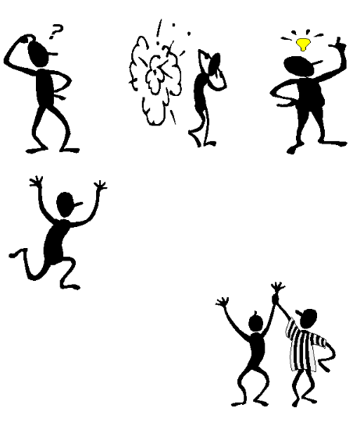
Polimorfismo. Clases Abstractas. Custing. Arreglos Polimórficos

Slide 3
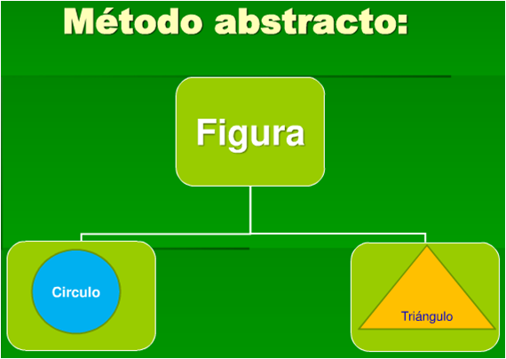
Polimorfismo
Es una de las características fundamentales para cualquier lenguaje orientado a Objetos, La derivación de su significado: Poli = Multiple, morfismo= Formas , implica que Objetos de la misma clase pueden tomar diversas formas de comportamiento.
El polimorfismo es un concepto de la programación orientada a objetos que nos permite programar en forma general, en lugar de hacerlo en forma específica.

Slide 4
Polimorfismo
Por ejemplo en una clase FIGURA, todas las clase hijas pueden heredar de ella los atributos y métodos como CalcularArea(), CalcularPerimetro(), etc.
Sin embargo, el área de un CIRCULO no se determina igual al de un CUADRADO o RECTANGULO ya que tienen operaciones particulares de sus cálculos respectivos.
El poder manipular un Objeto como si éste fuera de un tipo genérico otorga mayor flexibilidad al momento de programar con Objetos. Observe el siguiente fragmento de código:
Los objetos a y b siendo de la misma clase Figura, se comportan como clases diferentes: Circulo y Triángulo.

Slide 5
Clases Abstractas.
Son clases Padre donde se consideran métodos que aún no se conoce su desarrollo. Recién se conocerá en alguna clase Hija. A éstos métodos se les conoce como métodos abstractos y utilizan la palabra reservada abstract para su identificación.
Cuando una Clase Padre contiene por lo menos un método abstracto se le conoce como Clase Abstracta y también debe estar precedía por la palabra reservada abstract.
Las clases Hija deben desarrollar todos los métodos abstractos de la clase Padre. Además, la clase Hija puede redefinir cualquier método de la clase Padre, con el mismo nombre.
En el funcionamiento del polimorfismo se puede identificar el concepto de “enlace tardío” que consiste en que recién se conocerá el método a ejecutar en el momento de la ejecución, más no en la compilación.

Slide 6
Uso de "Casting"
El término "Casting" viene de la palabra "Cast" que significa Molde, por lo que el termino literal es Hacer un Molde.
En Polimorfismo se lleva a cabo este proceso de "Casting" implícitamente, una Guitarra se coloca en el molde de un Instrumento, un Triangulo en el molde de una Figura.
Anteriormente se mencionó que el "Casting" llevado a cabo con Polimorfismo es implícito, esto se debe a que no se requiere de sintaxis especial, simplemente se convierte una Guitarra a un Instrumento. Sin embargo, para llevar una transformación en sentido opuesto se requiere de sintaxis adicional para mantener la seguridad de transformación; analicemos: mientras se puede asegurar que un Triangulo es una Figura ("Up-Casting"), una Figura no necesariamente es un Triangulo, claro está que lo puede ser, pero en Java se requiere definir explícitamente esta operación ("Down-Casting").

Slide 7
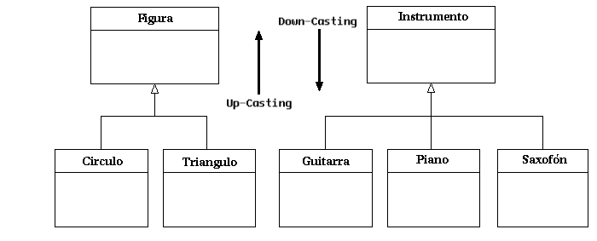
Uso de "Casting"

Slide 8
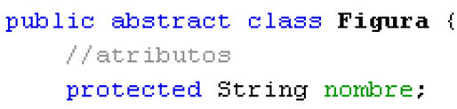
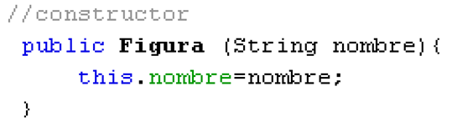
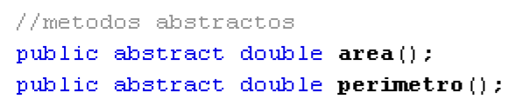
Ejemplo 1
Diseñe una clase abstracta de nombre Figura que tenga un atributo protegido para el nombre de la figura, métodos get-set, métodos abstractos para el area() y el perimetro() y un método no abstracto que retorne la información correspondiente al nombre, area y perímetro de cualquier figura.

Slide 9
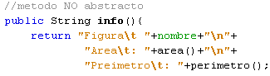
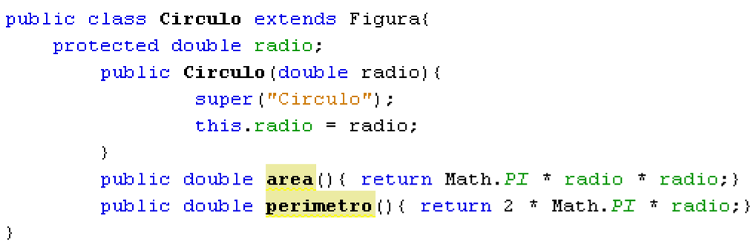
Luego diseñe una clase hija de nombre Circulo que herede a la clase Figura que tenga un atributo par a el radio, constructor , métodos get-set y desarrollo de los métodos abstractos de la clase padre.

Slide 10
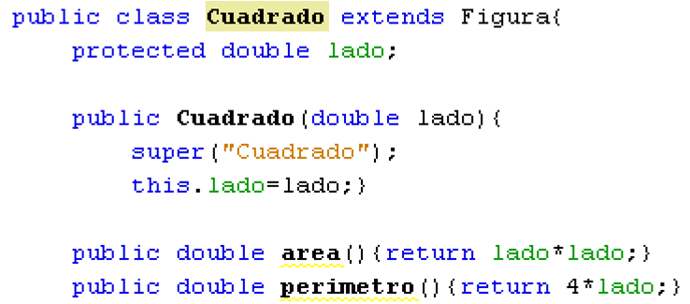
También diseñe una clase hija de nombre Cuadrado que herede a la clase Figura que tenga un atributo para el lado, constructor, métodos get-set, y desarrollo de los métodos abstractos de la clase padre.

Slide 11
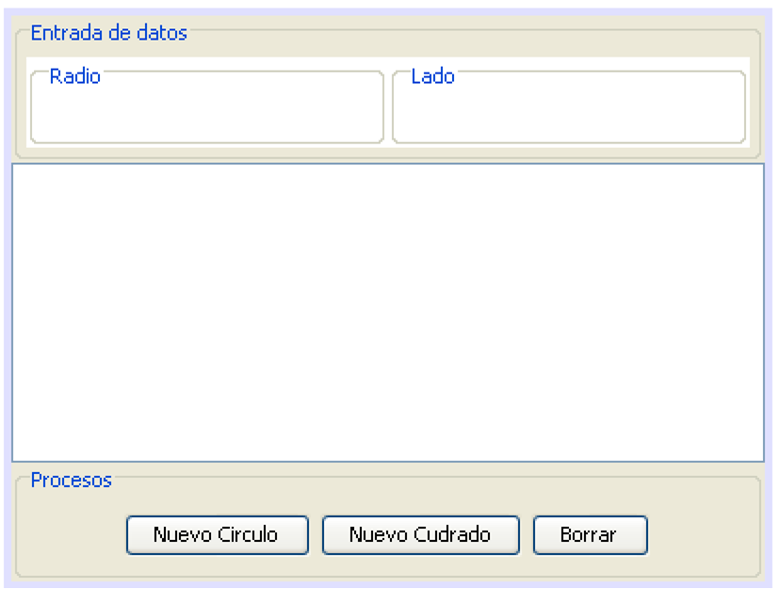
Finalmente, diseñe una clase de nombre PanelPrincipal con la interface necesaria para crear obejtos de diferente figura.

Slide 12
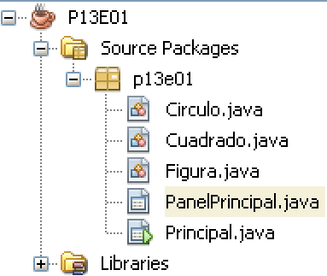
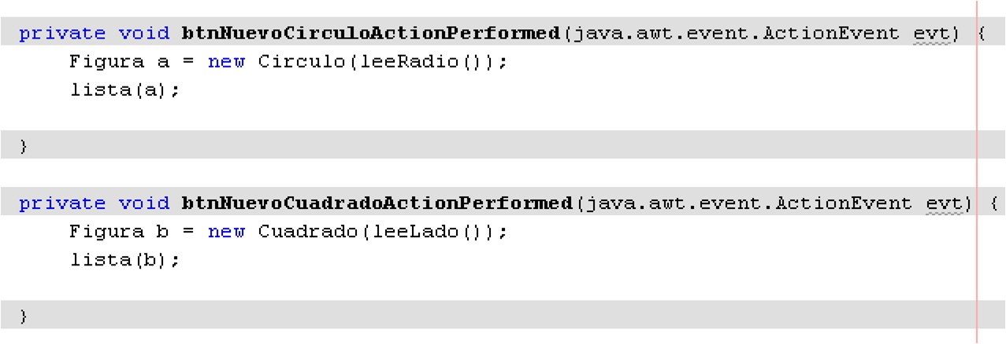
Programación del botón Nuevo Circulo:
Programación del botón Nuevo Cuadrado:

Slide 13

GRACIAS POR SU ATENCIÓN ¿Preguntas?

